Slide 1
El kit de herramientas esencial para gestionar Active Directory de forma eficiente
Active Directory
Gestión y generación de informes
ADManager Plus
ManageEngine

Slide 2
CONTENIDO DE LA SESIÓN
Informes de AD libres de scripts e informes NTFS: Administración de permisos del servidor de archivos.
AD Management : 360 * Incorporación del usuario y administración eficiente de objetos AD, servidores Exchange y licencias O365 desde una consola unificada.
Delegación AD : Rol asegurado / delegación basada en OU
Flujo de trabajo: sistema de solicitud / revision / aprobación, basado en tickets
Automatización de tareas de AD con automatizaciones de uno y varios niveles
Tutorial para aplicaciones móviles ADManager Plus de iOS y Android.

Slide 3
¿DESVENTAJAS DE LAS HERRAMIENTAS NATIVAS?
Las herramientas nativas de Active Directory no cumplen con los requisitos de hoy en día, como automatizar las tareas de rutina de AD y generar informes rápidamente.
Varias consolas para: Active Directory, Exchange, Lync, O365, GSuite, etc., engorrosas y lentas.
¿Seguridad y granularidad en la delegación?
Carece de soporte para la creación masiva / mod GUI

Slide 4
Ejemplo de PS para creación de usuario
Import-Csv. \ Usercreationfile.csv | foreach-object {$ userprinicpalname = $ _.SamAccountName + "@ {domainname} .com" New-ADUser -SamAccountName $ _.SamAccountName -UserPrincipalName $ userprinicpalname -Name $ _. Name -DisplayName $ _. Name -GivenName $ _. Cn -SurName $ _. Sn -Department $ _.Department -Path "CN = Users, DC = biogen, DC = com" -AccountPassword (ConvertTo-SecureString "Microsoft ~ 1;" -AsPlainText -force) -Enabled $ True -PasswordNeverExpires $ True -PassThru}

Slide 5
Opciones que ofrecen las herramientas nativas

Slide 6
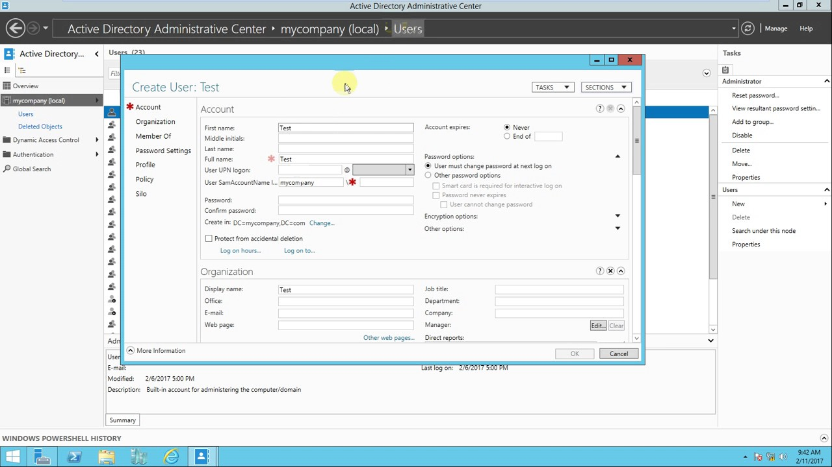
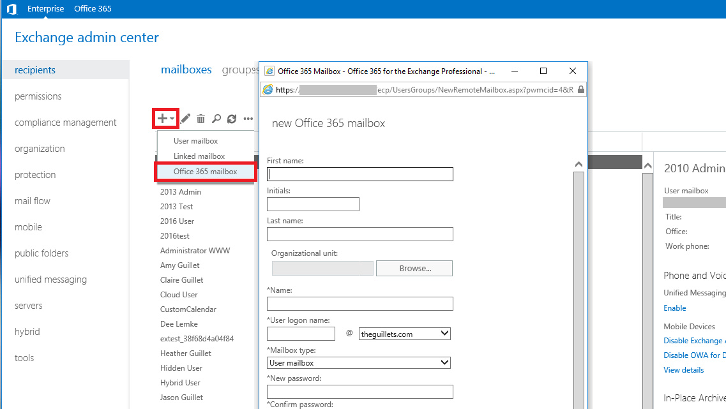
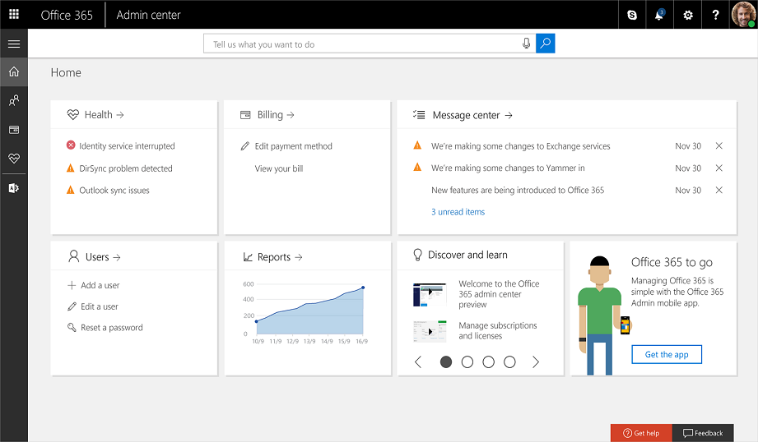
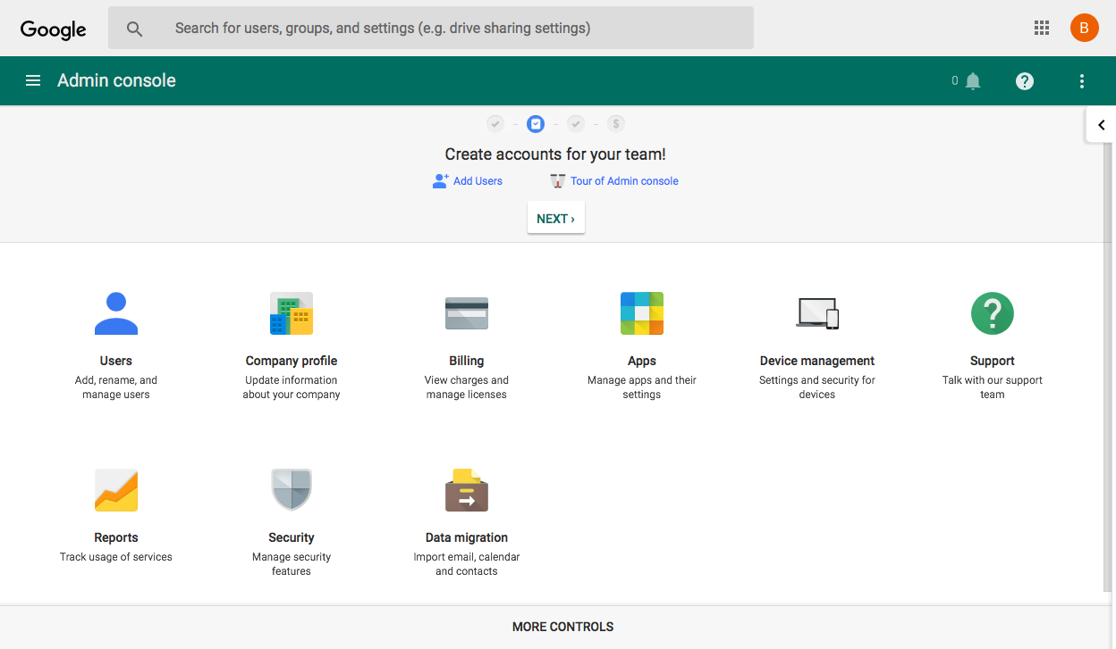

Slide 7
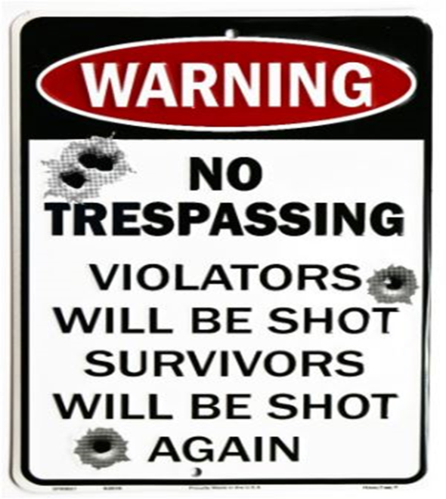
Informes de AD
Fácil de generar informes por objeto
Informes críticos, por ejemplo
Los informes relacionados con contraseñas inactivas, deshabilitadas deben ser precisos según la fecha y la hora correspondientes
Membresía de grupos Encuentre grupos de mesa de ayudavinculados a grupos de administración de forma iterativa: membresía de grupos anidados
Llamada a operaciones de gestión a través de informes

Slide 8
Casos de informes de AD
Forzar el restablecimiento de la contraseña de usuario en toda la organización; por ejemplo, inmediatamente después de un ataque de fuerza bruta o actualizaciones de la política de contraseñas.
Informe y administre los atributos de AD personalizados de su organización.
Encuentre y elimine permisos inapropiados o excesivos otorgados a los usuarios.
Identifique y restrinja a los usuarios que tienen acceso inapropiado a datos críticos para el negocio: administración de permisos NTFS.

Slide 9
Aisle cuentas de administración y no administración
GESTIÓN DE ACCESO PRIVILEGIADO
Haga cumplir las restricciones de acceso
Servidores de archivos
Controladores de dominio
Otorgue privilegios a los usuarios solo para los sistemas en los que estén autorizados.
Conceda acceso solo cuando sea necesario y revoque el acceso cuando la solicitud expire.
Cree un seguimiento de auditoría inalterable para cualquier operación privilegiada.

Slide 10
Observar cuentas
Todo objeto necesita atención
Las cuentas caducadas, las contraseñas vencidas y los usuarios deshabilitados son las principales causas de los ataques internos
Cuentas privilegiadas con contraseñas sin cambios
Posibilidad de cuentas comprometidas
Requiera un cambio de contraseña inmediato y forzoso

Slide 11
Cumplimiento y permisos de limpieza
Averigüe quién tiene acceso a datos confidenciales
¿Qué nivel de acceso tienen?
Investigue permisos de subcarpetas
Practique el enfoque de 'permisos mínimos'

Slide 12
Delegación AD
OU granular / delegación de AD basada en roles; Flujo de trabajo de la mesa de ayuda inteligente basado en tickets para operaciones de AD.
Haga cumplir las restricciones de nivel de atributo para la creación / modificación de cuentas sin errores, según las políticas de la organización.
Cree una consola de administración de usuarios para ejecutivos de recursos humanos / jefes de sucursales para crear y administrar las cuentas de sus equipos.
Evite que los administradores de una ubicación (OU) modifiquen las cuentas de otras ubicaciones (OU).
Creación de roles de mesa de ayuda
Asignación a técnicos de roles
Personalización del grado de control
Acceso específico | Granularidad

Slide 13
FLUJO DE TRABAJO
Ejecución basada en tickets de tareas de AD con flujo de trabajo multinivel.
Suscripción grupal basada en aprobación para mayor seguridad.
Asignación automática de tickets a los técnicos adecuados y seguimiento de su progreso por correo electrónico.
Creación de la JERARQUÍA DEL FLUJO DE TRABAJO
Roles - Solicitante | Revisor | Aprobador | Ejecutor
Asignación de reglas y reglas de notificación

Slide 14
Flujo de trabajo empresarial

Slide 15
Gestión segura de permisos
Intercambio de archivos fácil, seguro y de tiempo limitado
Acceso a recursos simple y seguro

Slide 16
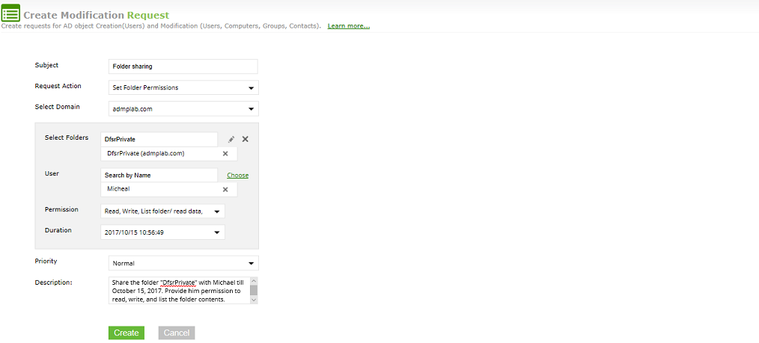
Gestión segura de permisos
Intercambio de archivos fácil, seguro y de tiempo limitado

Slide 17
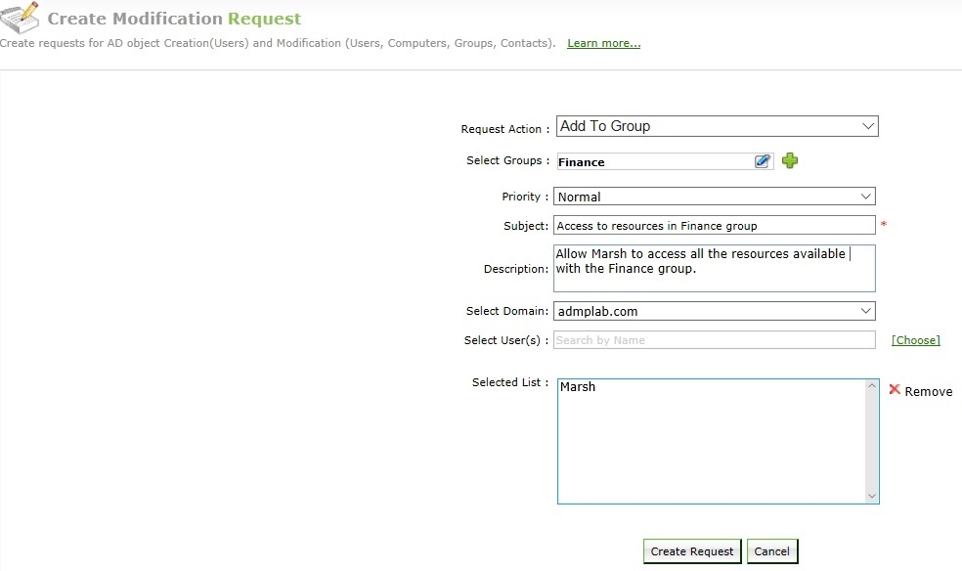
Gestión segura de permisos
Acceso a recursos simple y seguro

Slide 18
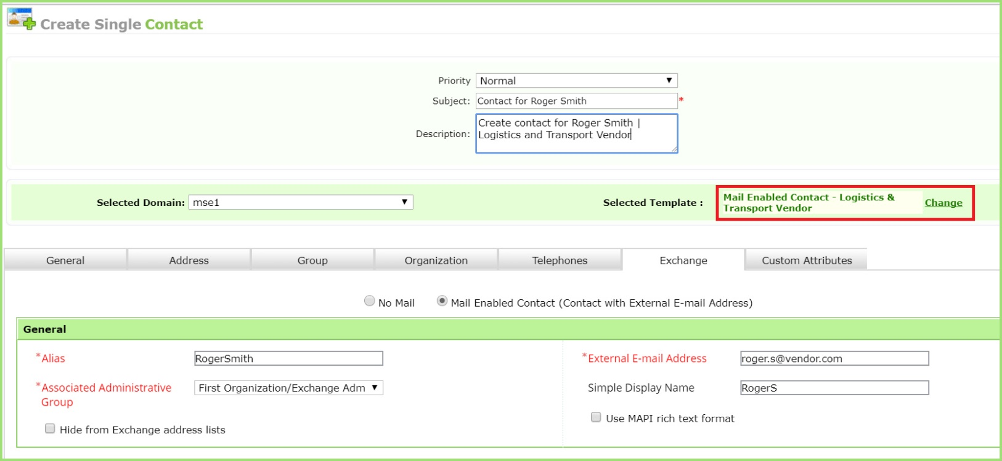
Gestión eficiente de contacto
con el proveedor.

Slide 19
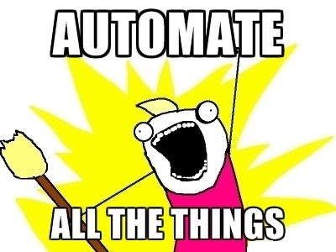
Señales de que podría necesitar la automatización de AD
Los nuevos usuarios tienen que esperar mucho tiempo antes de que puedan comenzar a trabajar
Su AD tiene muchos errores
Tiene muchos "usuarios inactivos"
Los ex empleados todavía tienen acceso a sus recursos

Slide 20
Automatización de AD
Automatice las tareas para que se ejecuten solo una vez o periódicamente en un intervalo específico: por hora, diario, semanal o incluso un lapso de tiempo personalizado.
Establezca un flujo de trabajo de revisión y aprobación para ejercer un mayor control sobre la ejecución de tareas automatizadas.
Vea el historial completo de todas las tareas automatizadas, cuando sea necesario.
AHORRE TIEMPO | REDUZCA LOS ERRORES

Slide 21
Automatización de AD
Automatizar tareas repetitivas de AD
Automatizar la incorporación de usuarios - Alivie la carga en sus departamentos de RH e IT
Aprovisionamiento de usuarios en Active Directory, Office 365, Exchange y Gapps.
Desbloqueo automático: usuarios bloqueados, deshabilitar computadoras inactivas
Administrar objetos AD de forma automática y masiva
Cree, modifique y elimine automáticamente objetos AD de forma masiva.
Especifique los objetos AD que deben administrarse a través de un archivo CSV, o busque los objetos deseados a través de informes preempaquetados.

Slide 22
Automatización de AD
Automatizar rutinas complejas de AD
Configurar una política de automatización
Limpieza automatizada de AD
identificar cuentas inactivas o caducadas,
desactivarlas, ponerlas en cuarentena,
y borrarlas.
Conectar al flujo de trabajo para un enfoque asistido por la mesa de ayuda
Actualización automatizada de fotos
- como actividad para los participantes - práctica en la configuración de laboratorio

Slide 23
Incorporación automatizada

Slide 24
Aprovisionamiento de usuarios en 360°

Slide 25
Política de automatización: Creación de usuarios

Slide 26
Limpieza automatizada de AD
Objetos a eliminar
Objetos de usuario inactivos, especialmente cuentas de administrador
Objetos informáticos inactivos para evitar conflictos de nombres
Beneficios de la eliminación de objetos caducados
Mejora la seguridad de su dominio
Garantiza la utilización efectiva de la licencia

Slide 27
Incorporación automatizada

Slide 28
Crear lógicas personalizadas

Slide 29
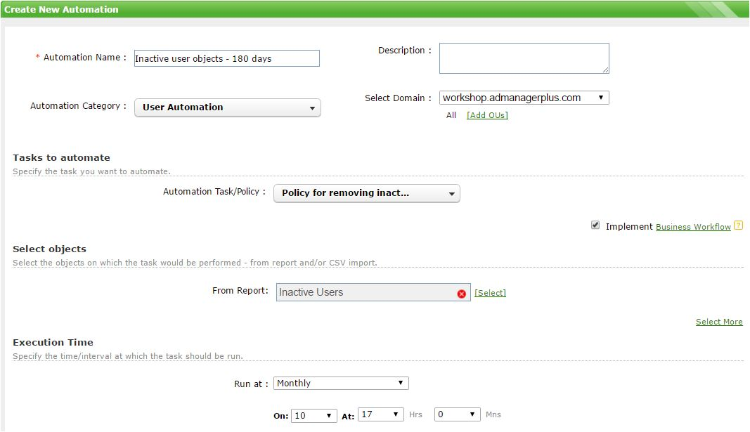
Supervisar y ejecutar

Slide 30
Integración ITSM-IAM y más.
ADManager Plus + ServiceDesk Plus
Crear | Desbloquear | Habilitar | Deshabilitar | Eliminar | Restablecer contraseñas
ADManager Plus + ServiceNow
Crear | Desbloquear | Habilitar | Deshabilitar | Eliminar | Restablecer contraseñas
y añadir o eliminar del grupo
Otras integraciones
MS SQL y Oracle DB - incorporación de usuarios

Slide 31
ADManager Plus - ITSM

Slide 32
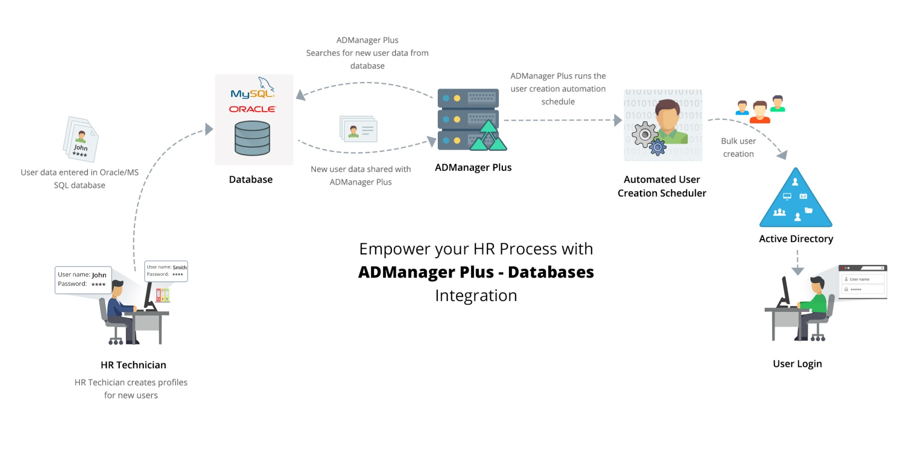
Integración ADManager Plus DB

Slide 33
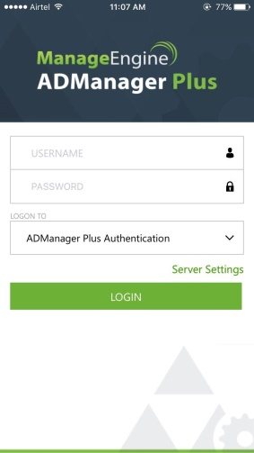
Aplicaciones iOS y Android
Usuarios de AD y gestión informática.
- Aprovisionamiento de usuarios con plantillas.
Acceso y control 24*7 de usuarios AD y cuentas de equipos.
Disponibilidad continua de administradores y técnicos.
Acciones instantáneas y rápidas para evitar cualquier pérdida en la productividad del usuario.
Gestión informática y de usuario AD en cualquier momento y lugar.

Slide 34
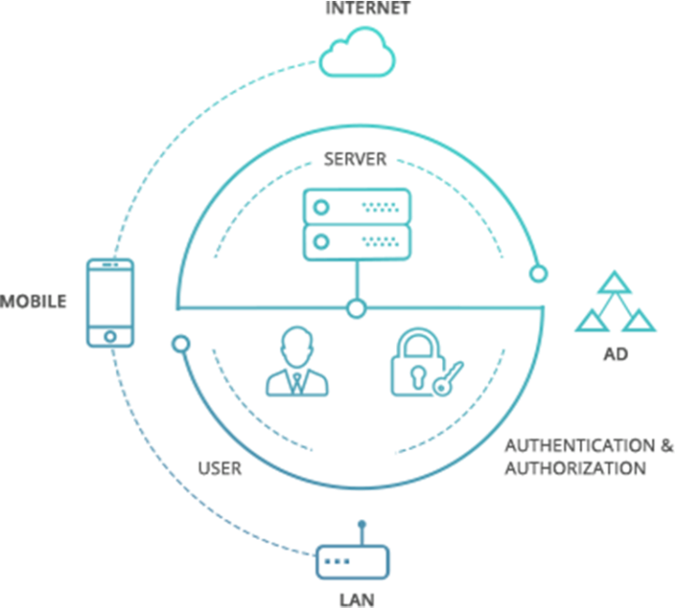
Vamos, manos a la obra.
Gestión de AD
Crear cuentas de usuario con plantillas
Restablecer contraseñas de usuario
Habilitar / Deshabilitar cuentas
Desbloquear cuentas
Eliminar cuentas
Informes de AD
Todos los usuarios| Bloqueados | Inhabilitados
Expiración de contraseña. | Usuarios inactivos
Todos los equipos| Inhabilitados | Inactivos
Flujo de trabajo
Buscar| Ver | Revisar | Aprobar/Rechazar

Slide 35
PODER COLABORATIVO
LO QUE HACEMOS
SEO | SEM | Marketing de terceros | Marketing de medios sociales
EVENTOS
Talleres | Webinars | Seminarios | Ferias
LOCALIZACIÓN - Marketing de productos.
Contenido digital y VD
Traducciones y personalizaciones
Documentos de recursos
Informes técnicos | Garantía del producto, etc.
Videos - Taller, webinars, videos de capacitación -con subtítulos -
Blogs / Foros | Comunicados de prensa | Folletos de productos | Estudios de caso | Testimonios

Slide 36
PODER COLABORATIVO

Slide 37
QUÉ HAY DE NUEVO
Notes:
Creación de cuentas de Office 365 para usuarios de AD:
Ahora puede aprovisionar cuentas de Office 365, individualmente o en forma masiva, para los usuarios que ya están presentes en su Active Directory.
Además, puede asignar licencias de Office 365 durante la creación del usuario.
Creación de buzones compartidos en Office 365 exclusivamente:
Ahora se pueden crear buzones compartidos en Office 365 exclusivamente en la nube, sin tener que crearlos también en Exchange Server.
Cambie la configuración de respuesta automática:
ADManager Plus proporciona una capacidad basada en GUI para configurar respuestas automáticas para los correos electrónicos enviados a los buzones de Exchange de sus usuarios.
Puede configurar diferentes respuestas automáticas para los remitentes de su organización y de otras organizaciones.
Incluso puede especificar el período de tiempo durante el cual se deben enviar las respuestas.
El flujo de trabajo se ha enriquecido con las siguientes mejoras:
-Los solicitantes ahora pueden cancelar las solicitudes que crean.
-Las notificaciones por correo electrónico enviadas a los técnicos de flujo de trabajo ahora incluyen un enlace para acceder a la solicitud correspondiente al instante.
-Configuración de notificaciones: tres macros nuevas con las que puede agregar los detalles del revisor, el aprobador y el ejecutor en el mensaje de notificación.
-Todos los cambios realizados en los objetos en una solicitud de flujo de trabajo ahora serán auditados.

Slide 38
VAMOS A VIAJAR AL FUTURO
Eche un vistazo a lo que está sucediendo en AD Labs
Active Directory
Modificación de usuario a través de importación CSV usando plantillas
Gestión automatizada de permisos del servidor de archivos
Soporte entre dominios para acciones de administración de usuarios (mover usuarios, administración de membresía de grupo, etc.)
Integración de Service Now y HRMS
Oficina 365
Asignar / eliminar licencias: filtros para mostrar usuarios sin licencia / con licencia o usuarios con licencias O365 específicas
Delegación de funciones de gestión de O365 de la mesa de ayuda
Asignación o revocación automatizada de licencias de Office 365.
Otros
Interfaz de usuario plana
Estado de solicitud de flujo de trabajo en el dashboard de la página de inicio
Reglas de asignación y notificación de tareas de AD renovadas en el flujo de trabajo
Integración con bases de datos externas

Slide 39
El kit de herramientas esencial para gestionar Active Directory de forma eficiente
DESCARGAR ADManager Plus

Slide 40
GRACIAS
JAY
jay@manageengine.com
www.manageengine.com

